Slide 1
Estructuras de control de flujo

Slide 2
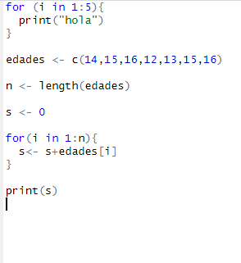
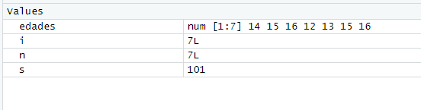
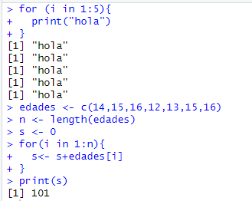
ciclo for
- Aplicando “for (i in 1:5)” y lo que queremos imprimir lo obtenemos 5 veces en este caso es un “hola”
- Si queremos hacer una suma de todas las edades repetimos el paso anterior y añadiendo una variable “s”.
- “s” funciona como un acumulador y le vamos sumando las edades de cada posición “s+edades[i]” de resultado obtenemos 101

Slide 3
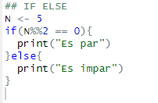
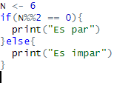
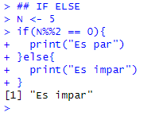
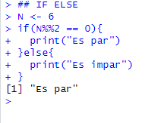
If else
Como podéis observar aplicando “if (N%%2 == 0)”
podemos saber si cualquier numero es par o impar. En la primera imagen con el numero 5 nos devuelve impar y en la segunda con el 6 par

Slide 4


IF Else PT 2
Si aplicamos de esta manera “ifelse” podemos saber si es par o impar cualquier numero dentro del vector

Slide 5
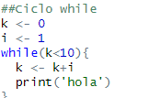
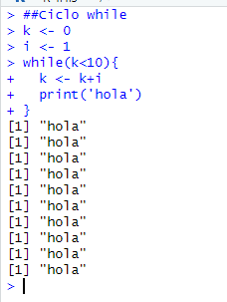
CICLO WHILE
Con el ciclo while pudimos imprimir “hola” hasta el momento que era menor que 10, debido a “while(k<10)”

Slide 6
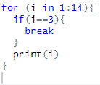
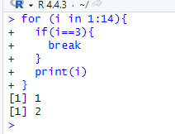
BREak next repeat
Cuando el ciclo llega al break se rompe en el numero 3 ya que “if(i=3){break}”

Slide 7
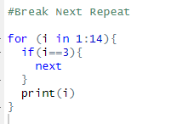
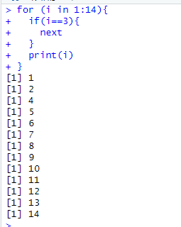
BREak next repeat
Aplicando next como podéis observar el bucle no muere pero el numero 3 se lo salta

Slide 8
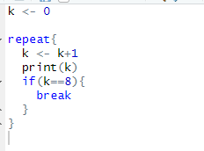
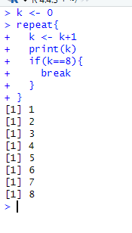
BREak next repeat
Con “REPEAT” el ciclo seria infinito pero añadimos la condición “if” y cuando llega a 8 rompemos el ciclo con “BREAK”

Slide 9
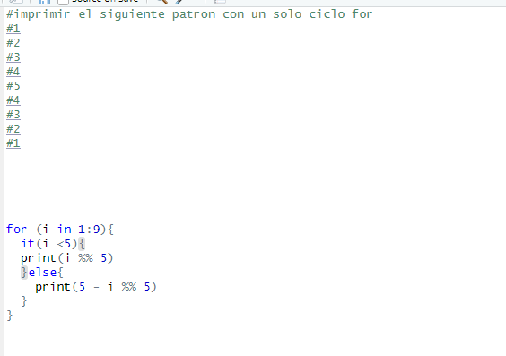
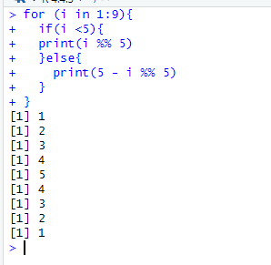
Ciclo for

Slide 10
FUNCIONES

Slide 11
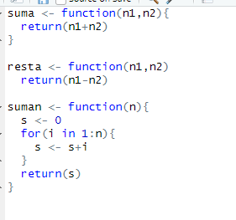

Como crear una función?
No hay mucho que explicar, aplicamos la función y sumamos n1 y n2

Slide 12

Como crear una función?
Lo mismo que el anterior pero con la resta

Slide 13
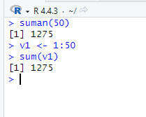
Como crear una función?
La función suman tiene como propósito calcular la suma de los números enteros desde 1 hasta el valor de n(inclusive)

Slide 14

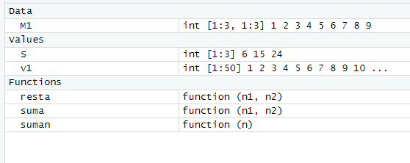
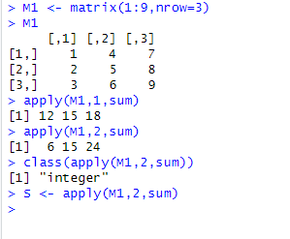
Función apply
Creamos una matriz.
Con la primera función apply se nos suman las filas 1+4+7 =12
Con la siguiente función nos suma las columnas 1+2+3 = 6
La clase es integra es decir sus números son enteros
Lo ultimo es una función vectorizada

Slide 15
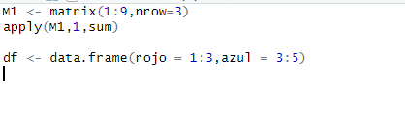
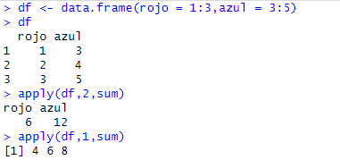
Función apply y dataframes
Creamos un dataframe
Como ves apply nos suma las columnas y las filas del dataframe

Slide 16
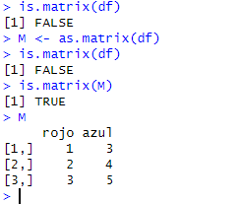
Función apply y datagramas
Guardamos en una matriz los elementos con M <- as.matrix(df)
Al pedir M como veis nos devuelve la información

Slide 17

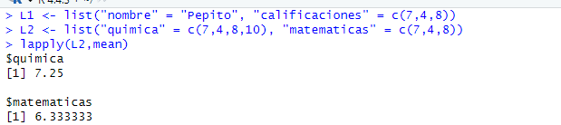
Listas y función lapply
Creamos las listas y con la función lapply nos calcula la media de química y de matemáticas

